Slide 1
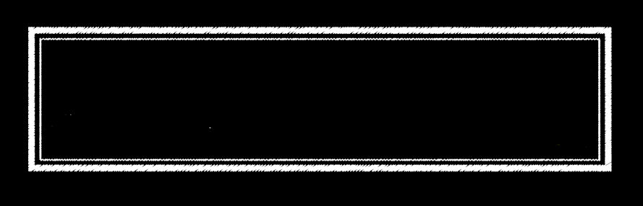
快速入门
QT6 QML 开发教程
第2章

Slide 2
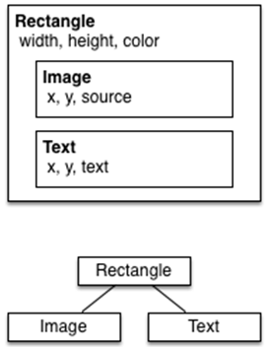
语法
QML是一种用于描述对象如何相互关联的声明式语言。
QtQuick是一个基于QML的框架。
让我们从一个简单示例开始，解释不同的语法：
import QtQuick
// The root element is the Rectangle
Rectangle {
// name this element root
id: root
// properties: <name>: <value>
width: 220; height: 260
// color property
color: "#4A4A4A"
// Declare a nested element (child of root)
Image {
id: image
// reference the parent
x: (parent.width - width)/2; y: 40
source: '../images/pinwheel.png'
}
// Another child of root
Text {
// un-named element
// reference element by id
y: image.y + image.height + 20
// reference root element
width: root.width
color: 'white’
horizontalAlignment: Text.AlignHCenter
text: ‘大风车’
}
}
import语句导入一个模块。qt6可以不写版本号，自动加载最高版本的模块。
对于单行注释，可以使用//，对于多行注释，可以通过/* */进行注释。就像在C/C++和JavaScript中一样
每个QML文件都需要有一个唯一的根元素，就像HTML一样
元素声明形式为：type{ }
元素可以有属性，形式为:name:value
QML文档中的任意元素可以通过使用其id（不带引号的标识符）进行访问
元素可以嵌套，这意味着父元素可以有子元素。子元素可以使用parent关键字访问父元素

Slide 3
属性
属性是一个简单的键值对，例如：width: 100; text: 'Greetings’ ; color: '#FF0000'
属性具有类型，并且可以具有初始值。
Text {
// (1) identifier
id: thisLabel
// (2) set x- and y-position
x: 24; y: 16
// (3) bind height to 2 * width
height: 2 * width
// (4) custom property
property int times: 24
// (5) property alias
property alias anotherTimes: thisLabel.times
// (6) set text appended by value
text: "thisLable " + anotherTimes
// (7) font is a grouped property
font.family: "Ubuntu"
font.pixelSize: 24
// (8) KeyNavigation is an attached property
KeyNavigation.tab: thatLabel
// (9) signal handler for property changes
onHeightChanged: console.log('height:', height)
// focus is need to receive key events
focus: true
// change color based on focus value
color: focus ? "red" : "black"
}
id是用于引用QML文件（在QML中称为“document”）中的元素。id在文档中必须是唯一的，不能重置为其他值。（类似于C++的引用。）
属性可以设置值，具体取决于其类型。如果没有为属性指定值，将使用默认初始值。
属性可以依赖于一个或多个其他属性。这称为绑定。
可以使用property限定符向元素添加新属性，后跟类型、名称和可选的初始值（property＜类型＞＜名称＞：＜值＞）。
声明属性的另一种重要方式是使用别名关键字（property alias＜名称＞：＜引用＞）。
基于int的值将自动转换为字符串类型。每次times属性更改时都会更新文本。
编写grouped property的另一种方法是font{family:“Ubuntu”; pixelSize:24}。
快速切换焦点。
可以为属性提供处理程序。属性更改后被调用。

Slide 4
脚本
QML和JavaScript（也称为ECMAScript）是好朋友。
在JavaScript一章中，我们将更详细地介绍这种共生关系。
Text {
id: thatLabel
color: 'white'
x:24 ; y: 124
// custom counter property for space presses
property int spacePresses: 0
//:持续性关联
text: "thatLable " + spacePresses + "times"
// (1) handler for text changes. Need to use function to capture parameters
onTextChanged: function(text) { console.log("text changed to:", text) }
// need focus to receive key events
focus: true
// (2) handler with some JS
Keys.onSpacePressed: { increment() }
// clear the text on escape //一次性赋值
Keys.onEscapePressed: { thatLabel.text = ‘’ }
// (3) a JS function
function increment() {
spacePresses = spacePresses + 1
}
KeyNavigation.tab: thisLabel
}
也可以使用箭头函数（（text）=>{}）。
当用户按下了键盘上的空格键，调用JavaScript函数increment（）。
以function＜name＞（＜parameters＞）｛…｝的形式定义JavaScript函数，它增加了计数器。每次SpacePress递增时，绑定属性也将更新。
按escape后，按空格键将不再更新显示，以前的文本属性绑定已被销毁。

Slide 5
核心元素
元素可以分为视觉元素和非视觉元素。
视觉元素（如Rectangle）具有几何形状，
非视觉元素（Timer）提供一般功能，通常用于控制视觉元素。
Item
Item是所有视觉元素的基础元素，因此所有其他视觉元素都从Item继承。它本身并不绘制任何东西，但定义了所有视觉元素的共同属性：
几何属性（Geometry）：
x、y：用于定义元素展开的左上角位置
z：用于定义堆叠顺序。
width 、 height：用于表示范围
布局处理：
anchors：（左、右、上、下、垂直和水平中心）相对于其他元素进行定位。
可选项margins
键处理
Key和KeyNavigation属性用于控制键处理
focus属性用启用键处理。
变换
scale和rotate变换以及x、y、z变换的通用transform属性列表，以及transformOrigin。
视觉
opacity用于控制透明度，visible用于显示/隐藏元素，clip用于限制对元素边界的绘制操作，smooth用于增强渲染质量。
状态定义
states用于动画化状态更改。
包含所有支持的状态列表、当前state属性和transitions列表属性，

Slide 6
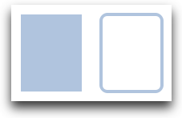
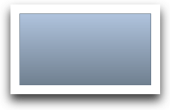
Rectangle
Rectangle扩展了Item，为其添加填充颜色。此外，还支持border.color和border.width。要创建圆角矩形，可以使用radius属性。
Rectangle {
id: rect1
x: 12; y: 12
width: 76; height: 96
color: "lightsteelblue"
}
Rectangle {
id: rect2
x: 112; y: 12
width: 76; height: 96
border.color: "lightsteelblue"
border.width: 4
radius: 8
}
//可以使用JavaScript创建随机颜色：
color: Qt.rgba( Math.random(), Math.random(), Math.random(), 1 )
除了填充颜色和边框，矩形还支持自定义渐变：
Rectangle {
id: rect3
x: 212; y: 12
width: 76;
height: 96
gradient: Gradient {
GradientStop { position: 0.0; color: "lightsteelblue" }
GradientStop { position: 1.0; color: "slategray" }
}
border.color: "slategray"
}
position标记y轴上的位置（0=顶部，1=底部）

Slide 7
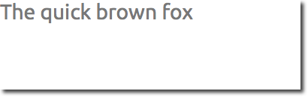
Text
要显示文本，可以使用Text元素。它最显著的属性是字符串类型的text属性。元素根据给定的文本和使用的字体（例如font.family、font.pixelSize等）计算其初始宽度和高度。要更改文本的颜色，只需使用color属性。
Text {
text: "The quick brown fox"
color: "#303030"
font.family: "Ubuntu"
font.pixelSize: 28
}
可以使用horizontalAlignment和verticalAlignment属性对齐文本。使用style和styleColor属性，允许以轮廓、凸起和凹陷模式渲染文本。
elide属性允许将省略符位置设置为文本的左侧、右侧或中间。
例如：A very … long text,
如果不希望省略符模式的“…”出现，但仍希望看到全文，可以使用wrapMode属性包装文本（仅在显式的设置了宽度时有效）：
Text {
width: 40; height: 120
text: 'A very long text’
// '...' shall appear in the middle
elide: Text.ElideMiddle
// red sunken text styling
style: Text.Sunken
styleColor: '#FF4444’
// align text to the top
verticalAlignment: Text.AlignTop
// only sensible when no elide mode
// wrapMode: Text.WordWrap
}

Slide 8
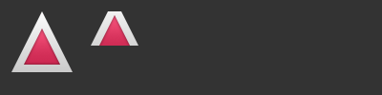
Image
Image元素能够以各种格式（例如PNG、JPG、GIF、BMP、WEBP）显示图像。有关支持的图像格式的完整列表，请参阅Qt文档。除了提供图像URL的source属性外，它还包含一个控制大小调整行为的fillMode。
Image {
x: 12; y: 12
// width: 64
// height: 72
source: "assets/triangle_red.png"
}
Image {
x: 12+64+12;
y: 12
// width: 72
height: 72/2
source: "assets/triangle_red.png"
fillMode: Image.PreserveAspectCrop
clip: true
}
Image.Stretch：默认值。缩放图像以适合项目
Image.PreserveAspectFit：图像均匀缩放以适应而不裁剪
Image.PreserveAspectCrop：图像均匀缩放以填充，必要时进行裁剪
Image.Tile：水平和垂直复制图像
Image.TileVertically：图像水平拉伸并垂直平铺
Image.TileHorizontally：图像被垂直拉伸并水平平铺
Image.Pad：图像未转换
使用PreserveApectCrop的图像元素还应启用clip，以避免在图像边界之外渲染图像数据。
可以在C++中使用QQuickImageProvider创建自己的图像提供程序。动态创建图像，并利用线程加载图像。

Slide 9
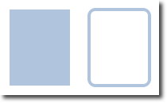
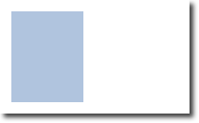
MouseArea
MouseArea这是一个矩形的不可见项，可以在其中捕获鼠标事件。
Rectangle {
id: rect1
x: 12; y: 12
width: 76; height: 96
color: "lightsteelblue"
MouseArea {
id: area
width: parent.width
height: parent.height
onClicked: rect2.visible = !rect2.visible
}
}
Rectangle {
id: rect2
x: 112; y: 12
width: 76; height: 96
border.color: "lightsteelblue"
border.width: 4
radius: 8
}
有关更复杂的交互，请参见Qt Quick输入处理程序。

Slide 10
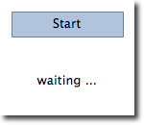
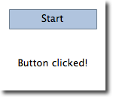
Component（组件）
组件是可重用的元素。QML提供了创建组件的不同方法。目前，最简单的形式是基于文件的组件：
在文件中放置QML元素并为该文件提供元素名（例如Button.qml）来创建的。然后就可以像Qt Quick模块中的其他元素一样使用该组件。
创建一个包含文本组件和鼠标区域的矩形。模拟一个简单的按钮：
Rectangle {
// our inlined button ui
id: button
x: 12; y: 12
width: 116; height: 26
color: "lightsteelblue"
border.color: "slategrey"
Text {
anchors.centerIn: parent
text: "Start"
}
MouseArea {
anchors.fill: parent
onClicked: {
status.text = "Button clicked!"
}
}
}
Text { // text changes when button was clicked
id: status x: 12;
y: 76 width: 116;
height: 26
text: "waiting ..."
horizontalAlignment: Text.AlignHCenter
}
// 组件的使用场景
//minimal API for a button
Button {
text: "Click Me"
onClicked: { /* do something */ }
}

Slide 11
创建一个Button.qml文件并在其中复制我们的按钮UI。此外，我们需要导出用户可能希望在根级别更改的属性。
// Button.qml
import QtQuick
Rectangle {
id: root
// export button properties
property alias text: label.text
signal clicked
width: 116; height: 26
color: "lightsteelblue"
border.color: "slategrey"
Text {
id: label
anchors.centerIn: parent
text: "Start"
}
MouseArea {
anchors.fill: parent
onClicked: {
root.clicked()
}
}
}
在根级别导出了text属性和clicked信号。
将根元素命名为root，以便于引用。
使用QML的alias功能，将嵌套QML元素中的属性导出到根级别（外部只能访问根本的属性）。
// 要使用新的按钮元素，只需在文件中声明即可。
Button {
// our Button component
id: button x: 12;
y: 12 text: "Start"
onClicked: {
status.text = "Button clicked!"
}
}
Text { // text changes when button was clicked
id: status
x: 12; y: 76
width: 116; height: 26
text: "waiting ..."
horizontalAlignment: Text.AlignHCenter
}
Item {
id: root
width: 116; height: 26
property alias text: label.text
signal clicked
Rectangle {
anchors.fill parent
color: "lightsteelblue"
border.color: "slategrey"
}
...
}
可以进一步使用Item作为根元素。这防止了用户更改我们设计的按钮的颜色。只需要把Rectangle嵌入到Item中。

Slide 12
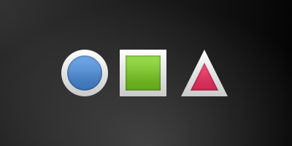
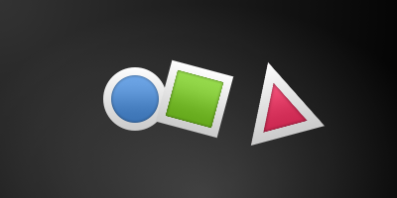
简单变换
包括平移、旋转和缩放操作。
平移：通过改变x、y位置完成简单的平移。
旋转：值以度（0-360）表示。
缩放：大于1表示放大，小于1表示缩小。
在展示示例之前，介绍一个小助手：ClickableImage元素。一个带有鼠标区域的图像。
// ClickableImage.qml
// Simple image which can be clicked
import QtQuick
Image {
id: root
signal clicked
MouseArea {
anchors.fill: parent
onClicked: root.clicked()
}
}
ClickableImage {
Id: circle
x: 84; y: 68
source: "assets/circle_blue.png"
antialiasing: true
onClicked: {
// increase the x-position on click
x += 20
}
}
ClickableImage {
id: box x: 164; y: 68
source: "assets/box_green.png"
antialiasing: true
onClicked: {
// increase the rotation on click
rotation += 15
}
}
ClickableImage {
id: triangle
x: 248; y: 68
source: "assets/triangle_red.png"
antialiasing: true
onClicked: {
// several transformations
rotation += 15
scale += 0.05
}
}
// ...
使用可点击的图像显示三个对象（圆形、方形、三角形）。单击时，每个对象都执行一个简单的变换。单击背景将重置场景。
// TransformationExample.qml
import QtQuick
MouseArea {
id: backgroundClicker
// 需要放置在图片前面
anchors.fill: parent
onClicked: {
// reset our little scene
circle.x = 84
box.rotation = 0
triangle.rotation = 0
triangle.scale = 1.0
}
}
…

Slide 13
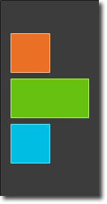
定位器
QML中有许多用于定位的元素。这些称为定位器，其中Qt Quick模块提供以下功能：Row、Column、Grid和Flow。
// RedSquare.qml
import QtQuick
Rectangle {
width: 48
height: 48
color: "#ea7025"
border.color: Qt.lighter(color)
}
在详细讨论之前，先介绍一些辅助元素：红色、蓝色、绿色、浅色和深色正方形。每个组件都包含一个48x48像素的彩色矩形。作为参考，这里是红方的源代码。
Column元素通过将子项排列成一列。spacing属性可用于将每个子元素彼此隔开。
// ColumnExample.qml
import QtQuick
DarkSquare {
id: root
width: 120
height: 240
Column {
id: column
anchors.centerIn: parent
spacing: 8
RedSquare { }
GreenSquare { width: 96 }
BlueSquare { }
}
}

Slide 14
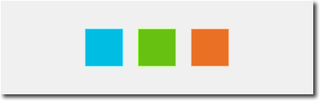
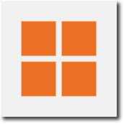
Row元素将其子项彼此相邻放置，从左到右或从右到左，具体取决于layoutDirection属性。同样，spacing用于分隔子项。
// RowExample.qml
import QtQuick
BrightSquare {
id: root
width: 400; height: 120
Row {
id: row
anchors.centerIn: parent
spacing: 20
BlueSquare { }
GreenSquare { }
RedSquare { }
}
}
// GridExample.qml
import QtQuick
BrightSquare {
id: root
width: 160
height: 160
Grid {
id: grid
rows: 2
columns: 2
anchors.centerIn: parent
spacing: 8
RedSquare { }
RedSquare { }
RedSquare { }
RedSquare { }
}
}
Grid元素在网格中排列其子元素。通过设置rows和columns属性，可以约束行或列的数量。属性flow和layoutDirection用于控制项添加到网格的顺序，而spacing控制分隔子项的空间量。

Slide 15
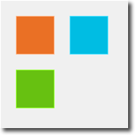
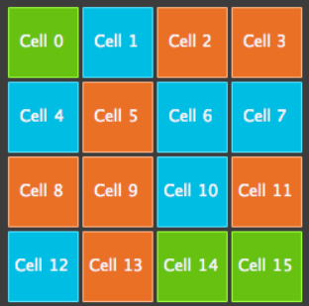
// FlowExample.qml
import QtQuick
BrightSquare {
id: root
width: 160
height: 160
Flow {
anchors.fill: parent
anchors.margins: 20
spacing: 20
RedSquare { }
BlueSquare { }
GreenSquare { }
}
} G
Flow定位器将其子项添加到流中。
// RepeaterExample.qml
import QtQuick
DarkSquare {
id: root
width: 252
height: 252
property variant colorArray: ["#00bde3", "#67c111", "#ea7025"]
Grid{
anchors.fill: parent
anchors.margins: 8
spacing: 4
Repeater {
model: 16
delegate: Rectangle {
required property int index
property int colorIndex: Math.floor(Math.random()*3)
width: 56; height: 56
color: root.colorArray[colorIndex]
border.color: Qt.lighter(color)
Text {
anchors.centerIn: parent
color: "#f0f0f0"
text: "Cell " + parent.index
}
}
}
}
}
常与定位器一起使用的是Repeater。它的工作方式类似于for循环。

Slide 16
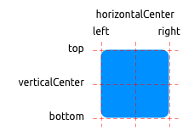
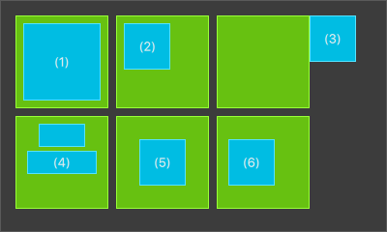

布局
QML可以用锚来布局项目。锚定的概念是Item的基础，可用于所有可视化QML元素。
文本元素除了top、bottom、left、right、horizontalCenter、verticalCenter锚外，还有baseline锚
每个锚都有一个偏移。对于top、bottom、left、right锚，它们称为边距。对于horizontalCenter、verticalCenter和baseline，它们称为偏移。
baseline是指的文本所在的线，在上图中并未标出，如果item没有文字的话baseline就和top的位置是相同的。
GreenSquare {
BlueSquare {
width: 12
anchors.fill: parent
anchors.margins: 8
text: '(1)’
}
}
GreenSquare {
BlueSquare {
width: 48
y: 8
anchors.left: parent.left
anchors.leftMargin: 8
text: '(2)’
}
}
GreenSquare {
BlueSquare {
width: 48
anchors.left: parent.right
text: '(3)’
}
}
GreenSquare {
BlueSquare {
id: blue1
width: 48; height: 24
y: 8
anchors.horizontalCenter: parent.horizontalCenter
}
BlueSquare {
id: blue2
width: 72; height: 24
anchors.top: blue1.bottom
anchors.topMargin: 4
anchors.horizontalCenter: blue1.horizontalCenter
text: '(4)’
}
}

Slide 17
GreenSquare {
BlueSquare {
width: 48
anchors.centerIn: parent
text: '(5)’
}
}
GreenSquare {
BlueSquare {
width: 48
anchors.horizontalCenter: parent.horizontalCenter
anchors.horizontalCenterOffset: -12
anchors.verticalCenter: parent.verticalCenter
text: '(6)’
}
}

Slide 18


Input
我们已经使用MouseArea作为鼠标输入元素。接下来，将关注键盘输入。
TextInput
允许用户输入一行文本。元素支持输入约束，如validator、inputMask、echoMode
可以在文本输入中单击以更改焦点。使用KeyNavigation属性可以通过键盘更改焦点
// textinput.qml
import QtQuick
Rectangle {
width: 200
height: 80
color: "linen"
TextInput {
id: input1
x: 8; y: 8
width: 96; height: 20
focus: true
text: "Text Input 1"
}
TextInput {
id: input2
x: 8; y: 36
width: 96; height: 20
text: "Text Input 2"
}
}
// textinput2.qml
import QtQuick
Rectangle {
width: 200
height: 80
color: "linen"
TextInput {
id: input1
x: 8; y: 8
width: 96; height: 20
focus: true
text: "Text Input 1"
KeyNavigation.tab: input2
}
TextInput {
id: input2
x: 8; y: 36
width: 96; height: 20
text: "Text Input 2"
KeyNavigation.tab: input1
}
}
文本输入元素在闪烁的光标和输入的文本旁边没有视觉显示。为了用户能够将元素识别为输入元素，它需要一些视觉装饰；例如简单的矩形。
Rectangle {
...
TLineEditV1 {
id: input1
...
}
TLineEditV1 {
id: input2
...
}
}
// TLineEditV1.qml
import QtQuick
Rectangle {
width: 96; height: input.height + 8
color: "lightsteelblue"
border.color: "gray"
property alias text: input.text
property alias input: input
TextInput {
id: input
anchors.fill: parent
anchors.margins: 4
focus: true
}
}
使用tab键进行导航。焦点不会更改为input2。仅使用focus:true是不够的。问题是，当焦点转移到input2元素时，TlineEditV1内的顶级项接收到焦点，并且没有将焦点转发到TextInput。为了防止这种情况，QML提供了FocusScope

Slide 19
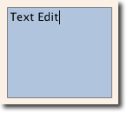
FocusScope
当焦点作用域接收焦点时，焦点为true的最后一个子元素接收焦点。因此它将焦点转发到最后一个请求焦点的子元素。
// TLineEditV2.qml
import QtQuick
FocusScope {
width: 96; height: input.height + 8
Rectangle {
anchors.fill: parent
color: "lightsteelblue"
border.color: "gray"
}
property alias text: input.text
property alias input: input
TextInput {
id: input
anchors.fill: parent
anchors.margins: 4
focus: true
}
}
Rectangle {
...
TLineEditV2 {
id: input1
...
}
TLineEditV2 {
id: input2
...
}
}
现在按tab键可以成功地在两个组件之间切换焦点，并聚焦组件内的正确子元素
TextEdit
TextEdit与TextInput非常相似，支持多行文本编辑字段。它没有文本约束属性，因为这取决于查询文本的内容大小（contentHeight、contentWidth）。我们还创建了自己的名为TTextEdit的组件，以提供编辑背景，并使用焦点范围进行更好的焦点转发。
// TTextEdit.qml
import QtQuick
FocusScope {
width: 96; height: 96
Rectangle {
anchors.fill: parent
color: "lightsteelblue"
border.color: "gray"
}
property alias text: input.text
property alias input: input
TextEdit {
id: input
anchors.fill: parent
anchors.margins: 4
focus: true
}
}
// textedit.qml
import QtQuick
Rectangle {
width: 136
height: 120
color: "linen"
TTextEdit {
id: input
x: 8; y: 8
width: 120; height: 104
focus: true
text: "Text Edit"
}
}

Slide 20
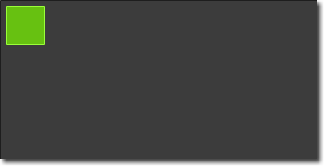
Keys
允许基于某些按键执行代码。例如，要移动和缩放一个正方形，我们可以使用上、下、左和右键来平移元素，使用加号和减号键来缩放元素。
// keys.qml
import QtQuick
DarkSquare {
width: 400; height: 200
GreenSquare {
id: square
x: 8; y: 8
}
focus: true
Keys.onLeftPressed: square.x -= 8
Keys.onRightPressed: square.x += 8
Keys.onUpPressed: square.y -= 8
Keys.onDownPressed: square.y += 8
Keys.onPressed: function (event) {
switch(event.key) {
case Qt.Key_Plus:
square.scale += 0.2
break;
case Qt.Key_Minus:
square.scale -= 0.2
break;
}
}
}

